Slide 1
데이터 과학
Steam 리뷰 데이터
2024. 12. 12
조대원, 이기현, 김도윤

Slide 2
목 차
1.
3.
프로젝트 배경
실행 결과
문제제기
목적 및 필요성
2.
4.
프로젝트 본문
개선 사항
데이터 전처리
모델링 과정

Slide 3
프로젝트 배경

Slide 4
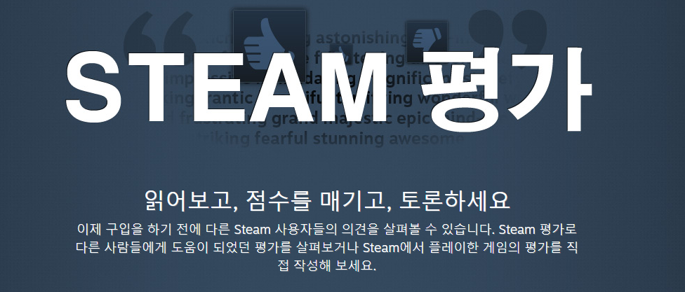
문제제기
프로젝트 배경
게임 선택은 게이머들에게 중요한 결정이며, 잘못된 선택은 시간과 돈의 낭비로 이어질 수 있다. 특히 스팀과 같은 플랫폼에서는 수많은 게임이 제공되기 때문에 올바른 게임을 선택하는 것이 쉽지 않다. 이에 따라 스팀 리뷰 데이터를 분석하여 평가치를 기준으로 게임 선택에 도움을 주는 데이터를 제공.

Slide 5
목적 및 필요성
프로젝트 배경
소비자의 선택 부담을 줄이고, 시간과 비용을 절감하며, 게임 개발사와 커뮤니티 간의 소통을 강화할 수 있다.
1
2
3
소비자의 선택 부담 완화.
맞춤형 추천 시스템 구축
게임 개발 방향성 제공
수많은 게임 중에서 어떤 게임을 선택할지 결정하는 것은 매우 어렵다. 게임 리뷰 데이터 분석을 통해 소비자들이 보다 쉽게 게임을 선택할 수 있도록 도와준다.
스팀 리뷰 데이터를 활용한 맞춤형 추천 시스템은 소비자들의 게임 경험을 개인화하여 만족도를 높일 수 있다.
게이머들의 선호 게임 특징을 이해하고, 최신 게임 동향을 빠르게 접하면서 게임 개발사들은 게임의 품질을 개선하고, 더 나은 게임을 개발하는데 도움을 준다.

Slide 6
프로젝트 본문

Slide 7
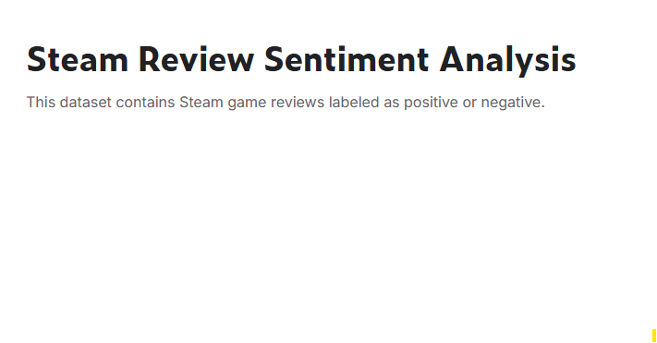
데이터 전처리 - 데이터 수집
프로젝트 본문
데이터 수집.
스팀 리뷰 평가 분석 데이터 셋을 사용.
평가 내용과 평가 점수, 작성자 정보가 포함되어있다.

Slide 8
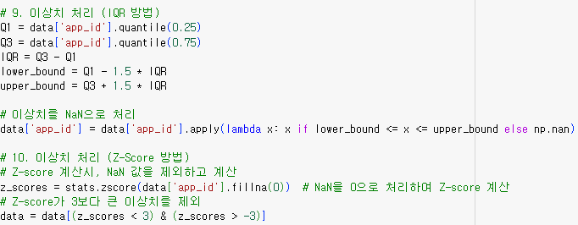
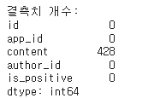
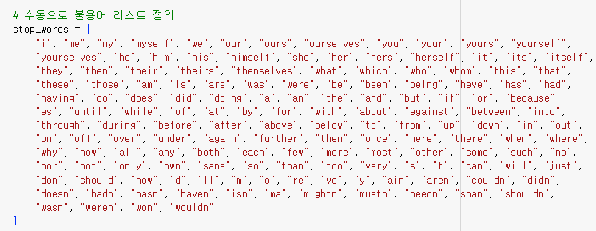
데이터 전처리 - 데이터 정제
프로젝트 본문
결측치, 이상치 처리 : 누락된 값을 확인하고, 제거하거나 대체.
리뷰 길이가 너무 짧거나 비이상적으로 긴 리뷰 제거.

Slide 9
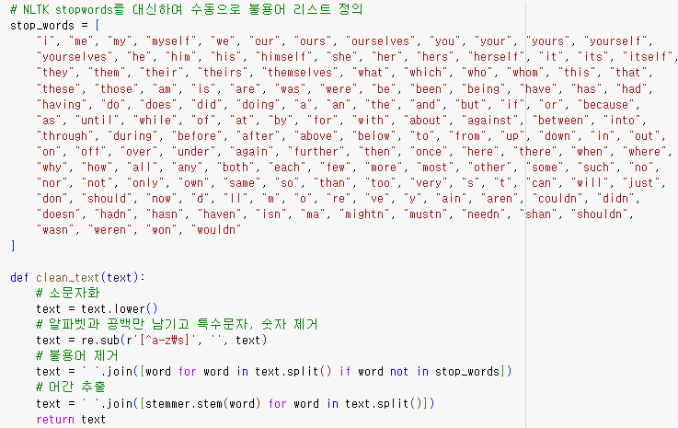
데이터 전처리 - 텍스트 전처리
프로젝트 본문
소문자 변환
텍스트에 일관성을 유지.
특수 문자 제거
텍스트에서 불필요한 특수 문자나 구두점 등을 제거.
불용어 제거
The, is, and 등 의미 없는 단어를 제거.
어간 추출 및 표제어 추출
단어의 기본 형태를 추출.

Slide 10
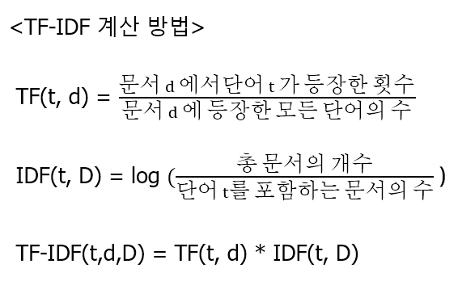
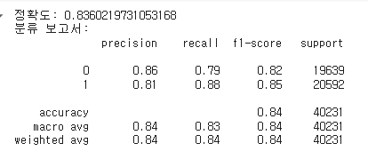
데이터 전처리 - 벡터화
프로젝트 본문
텍스트 데이터를 숫자로 변환.
TF-IDF( Term Frequency-Inverse Document Frequency)를 사용.

Slide 11
데이터 모델링
프로젝트 본문
훈련 및 테스트 데이터 분할 : 훈련 세트(70%)와 테스트 세트(30%)로 분할.
로지스틱 회귀 (Logistic Regression)
2. 결정 트리 (Decision Tree)
이진 분류 문제에 적합한 통계 모델.
데이터의 속성 값을 이용해 분류하는 트리 구조의 모델
튜닝 기법 :
정규화 파라미터(C), 솔버 선택(newton-cg, lbfgs, liblinear 등)을 조정
성능 지표 :
정확도(Accuracy), 정밀도(Precision), 재현율(Recall), F1 스코어(F1 Score), ROC-AUC 커브 등.
튜닝 기법 :
트리의 깊이(max_depth), 분할 시 최소 샘플 수(min_samples_split) 등의 파라미터를 조정
성능 지표 :
정확도, 정밀도, 재현율, F1 스코어 등.

Slide 12
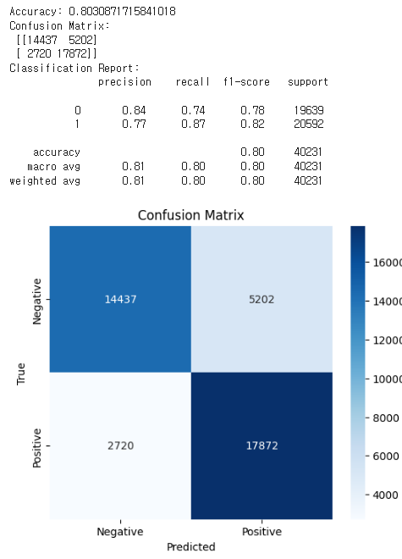
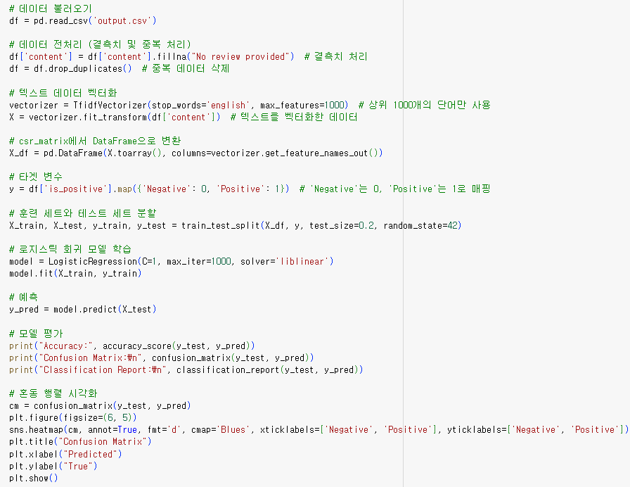
데이터 모델링 - 로지스틱 회귀
프로젝트 본문

Slide 13
실행 결과

Slide 14
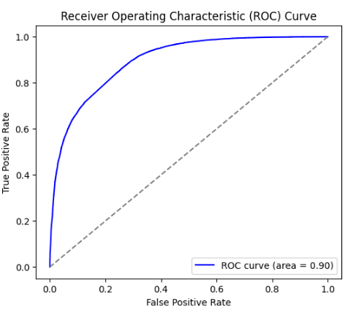
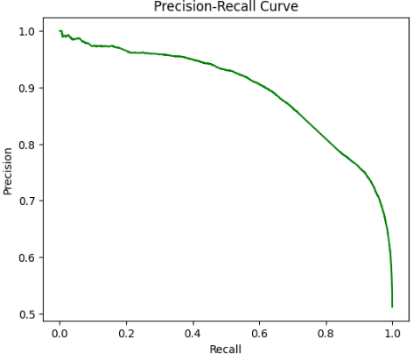
실행결과

Slide 15
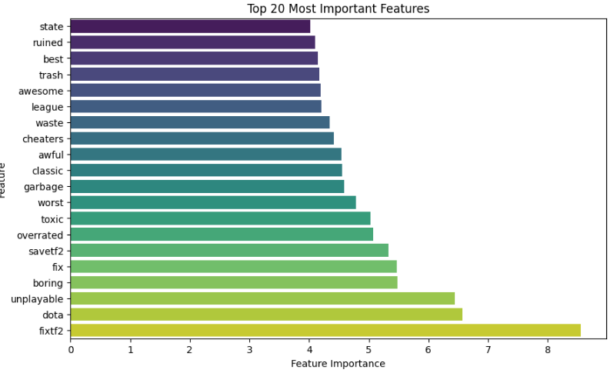
실행결과

Slide 16
개선 사항

Slide 17
개선사항
1
더 많은 리뷰 데이터셋을 확보하여 모델의 학습 데이터 양을 증가 시켜야 한다. 또한, 문맥을 더 잘 이해할 수 있도록 텍스트 정제 및 전처리 과정을 개선.
2
리뷰 텍스트에서 긍정적, 부정적인 감정을 보다 정밀하게 분류하기 위해 감정 분석 학습을 잘 해야 할 것 같다.
3
TF-IDF 외에도 Word2Vec, GloVe, BERT 같은 최신 임베딩 기법을 활용하여 텍스트의 의미를 보다 잘 반영하고 싶다.

Slide 18
감사합니다.

